Slide 1


Etre tuteur d’un stagiaire en EPS
Quelles modalités ?

Slide 2


ETRE TUTEUR D’UN ÉTUDIANT L3, M1, ALT2
OU D’UN PROFESSEUR STAGIAIRE ALTERNANT OU TEMPS COMPLET EN EPS
S’y retrouver
Etudiant L3 EM
Professeur stagiaire temps complet
Etudiant M1 MEEF
Etudiant M2 (ALT2) MEEF
Professeur stagiaire alternant PSTG

Slide 3



ETRE TUTEUR D’UN ETUDIANT STAPS 3ème Année Licence Education Motricité
ETUDIANT Licence Education Motricité
Finit son cursus Licence STAPS. Première expérience pré-professionnelle
Durée du stage et créneaux hebdomadaires :
Site de Grenoble : Lundi journée sur emploi du temps du Tuteur
Site de Valence : Mardi AM et/ou Jeudi AM
Site de Chambéry : Mercredi journée et jeudi après midi sur emploi du temps du tuteur
Modalités : Observation et Pratique Accompagnée
Indemnité du tuteur : aucune

Slide 4
Etre tuteur d’un étudiant
M1 MEEF en EPS
Etudiant en M1 MEEF – en pratique accompagnée
Cahier des charges
Stagiaire qui prépare son M1 MEEF métier de l’enseignement
Durée du stage et créneaux hebdomadaires : Stage massé 2 semaines : semaine 47 et 48 ; stage massé ensuite 4 semaines avant les vacances de printemps : semaine 12,13,14,15.
Modalités : stagiaire en observation puis progressivement en pratique accompagnée. Tuteur interne à l’établissement clairement identifié. Doublette de stagiaires très souvent.
Indemnité du tuteur : 150 Euros par stagiaire paiement en fin d’année

Slide 5
Etre tuteur d’un étudiant
M2 (ALT2) en EPS –
M2 = Contractuel alternant second degré
Type de stage privilégié :
Stage M2 en responsabilité (cf ci-dessous)
Sinon stage en pratique accompagnée sur les mêmes journées (indemnité du tuteur 300 euros, paiement en fin d’année scolaire)
Etudiant en M2 MEEF
Etudiant de Master MEEF 2ème année parcours EPS. Prépare le professorat d'EPS (CAPEPS )
Durée du stage et créneaux hebdomadaires :
Le service d’un M2 est de 6h. Le stage en établissement sur l’année complète se déroule le mercredi et le jeudi. La formation à l’INSPE les lundis, mardis et vendredis. 3h en soutien aux AS sont ajoutées au service de l’étudiant sur le 1er trimestre.
Modalités : en responsabilité avec un tuteur identifié dans l’établissement.
Indemnité du tuteur : 800 Euros par étudiant en M2, paiement en fin d’année scolaire.

Slide 6
Etre tuteur d’un professeur stagiaire alternant PSTG en EPS
Professeur stagiaire Alternant – cahier des charges du tuteur
Lauréat du concours du CAPEPS à partir de 2022, sans master MEEF. Enseigne à mi-temps
au sein d’un établissement.
Durée du stage et créneaux hebdomadaires :
Le service obligatoire d’un professeur EPS est compris entre 7 et 8h. Pour un agrégé il est de 6 à 7h. Le stage en établissement sur l’année complète se déroule le mercredi, jeudi et vendredi. La formation à l’INSPE les lundis et mardis.
3h d’AS sont ajoutées au service du professeur en plus de l’enseignement obligatoire sur l’ensemble de l’année scolaire.
Modalités : en responsabilité avec un tuteur identifié dans l’établissement.
Indemnité du tuteur : 1250 Euros paiement mensuel sur 12 mois

Slide 7
Etre tuteur d’un professeur stagiaire temps complet en EPS
Professeur stagiaire 20h – cahier des charges du tuteur
Lauréats des concours 2022 ayant une expérience significative d’enseignement, titulaires d’un Master MEEF, stagiaires à temps complet en prolongation de stage, liste d’aptitude.
Durée du stage et créneaux hebdomadaires :
Temps complet d’enseignement
Libération le mardi
Modalités : en pleine responsabilité (17 h d’enseignement et 3 h d’association sportive)
Indemnité du tuteur : 1250 Euros paiement mensuel sur 12 mois.
Stagiaires issus d’un détachement : 800 euros, paiement en fin d’année scolaire

Slide 8
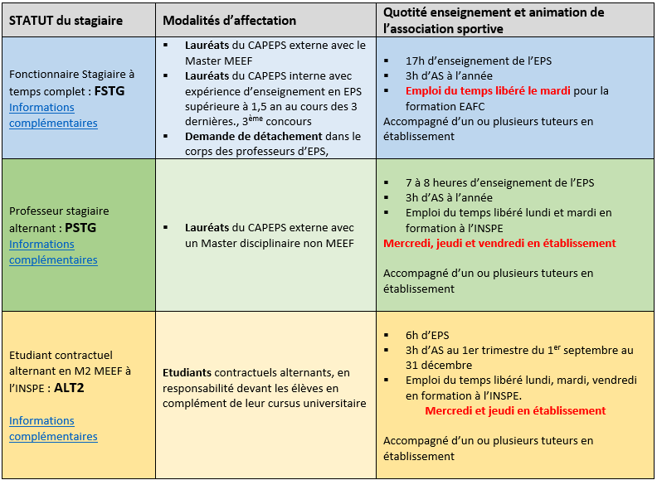
synthèse des différents statuts de stagiaires qui pourraient être nommés dans votre établissement :

